Slide 1
数据结构
绪论（二）
2020年09月
周飞
深圳大学电子信息工程学院

Slide 2
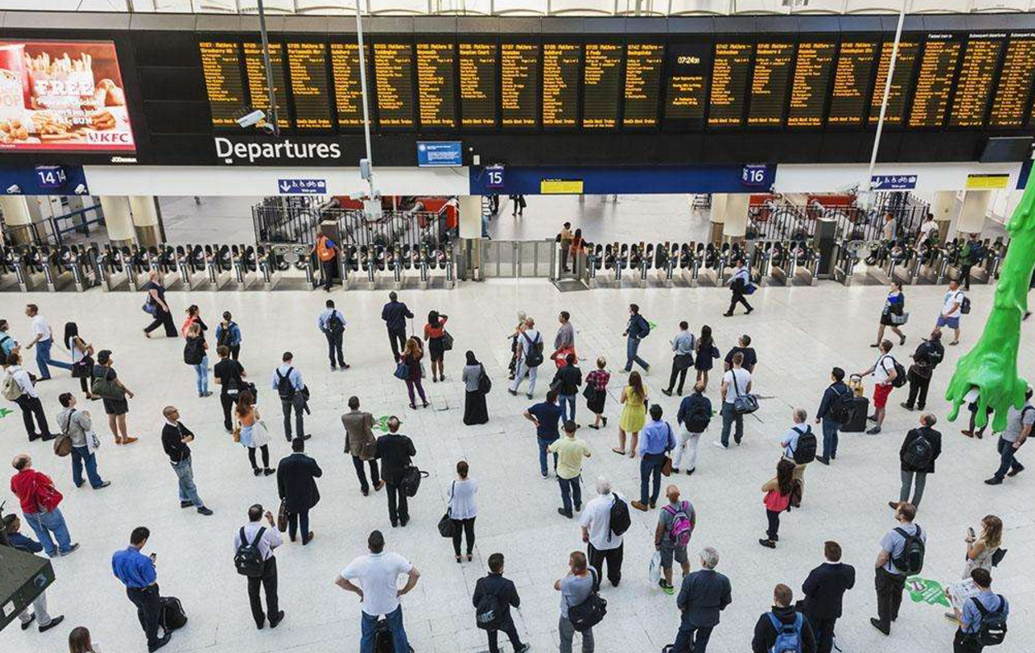
第一章 绪论
第一节 数据结构
七、实际例子
1.集合数据结构例子

Slide 3
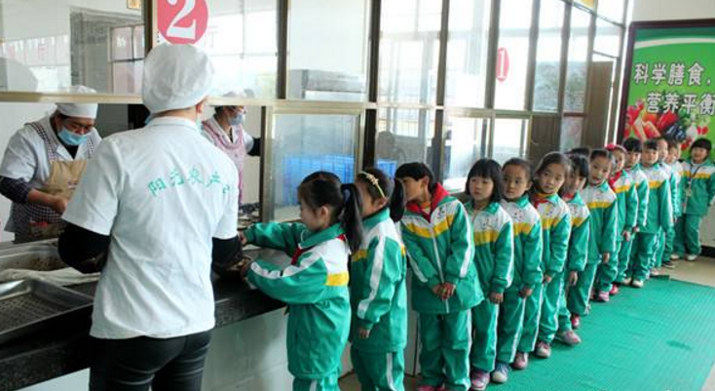
第一章 绪论
第一节 数据结构
七、实际例子
2.线性数据结构例子

Slide 4
第一章 绪论
第一节 数据结构
七、实际例子
3.树形数据结构例子
G:\
学习资料
程序
娱乐
数据结构
马克思主义哲学
电视剧
游戏
歌曲
Notes:
大家的移动硬盘

Slide 5
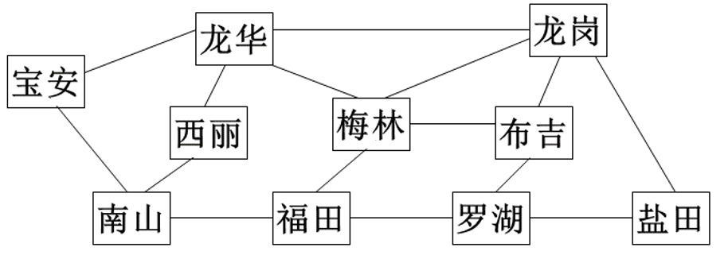
第一章 绪论
第一节 数据结构
七、实际例子
4.图形数据结构例子
Notes:
交通示意图

Slide 6
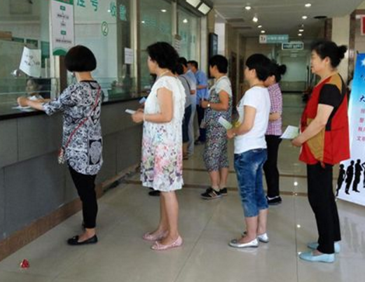

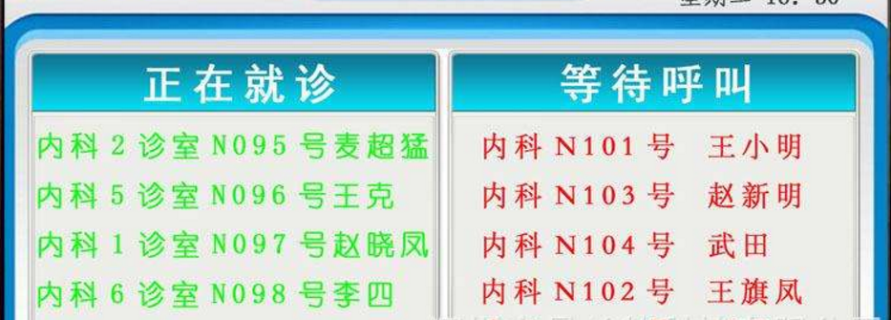
第一章 绪论
第二节 数据的两类结构
集合结构
线性结构
线性结构
元素之间的逻辑关系
数据的逻辑结构
树形结构
图形结构

Slide 7
第一章 绪论
第二节 数据的两类结构
数据的物理结构（存储结构）
数据结构在计算机中的表示（又称映象）
顺序存储表示
比如，C语言中的数组
链接存储表示
比如，C语言中的指针
索引存储表示
散列存储表示

Slide 8
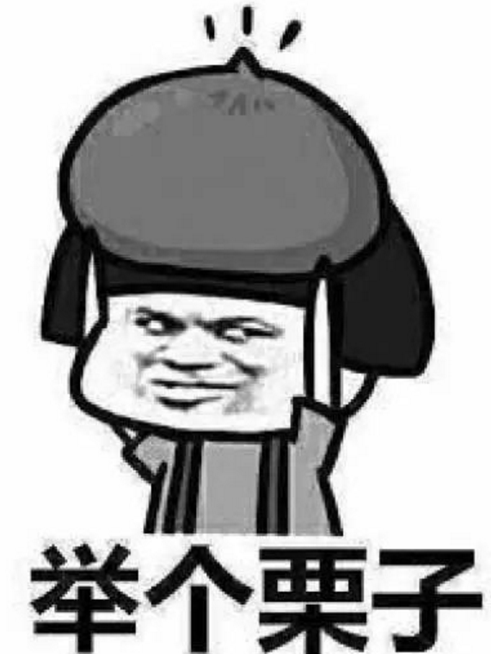
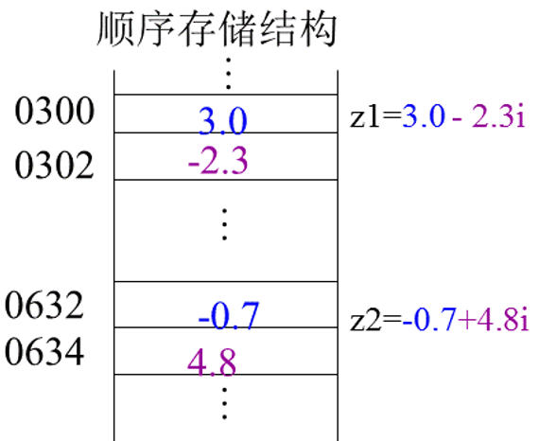
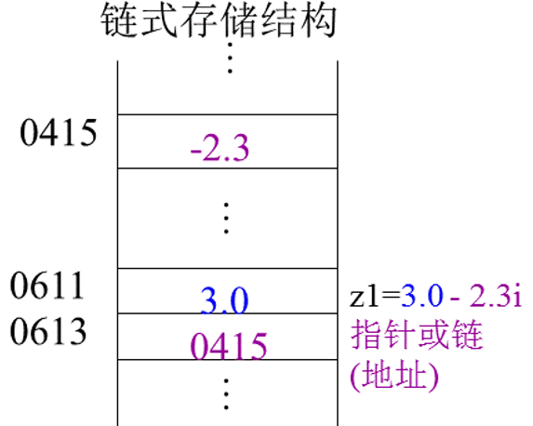
第一章 绪论
第二节 数据的两类结构
数据的物理结构（存储结构）
复数存储结构举例
相同的逻辑结构可以有不同的物理结构（存储结构）

Slide 9
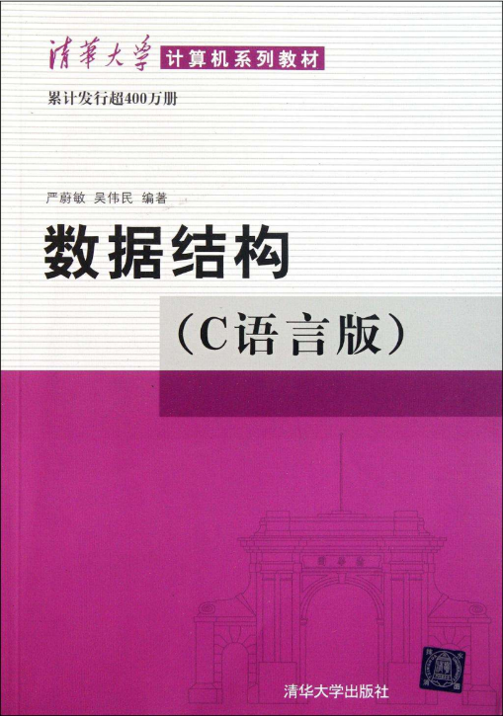
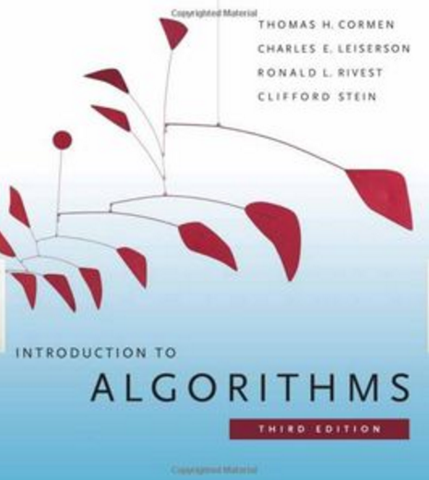
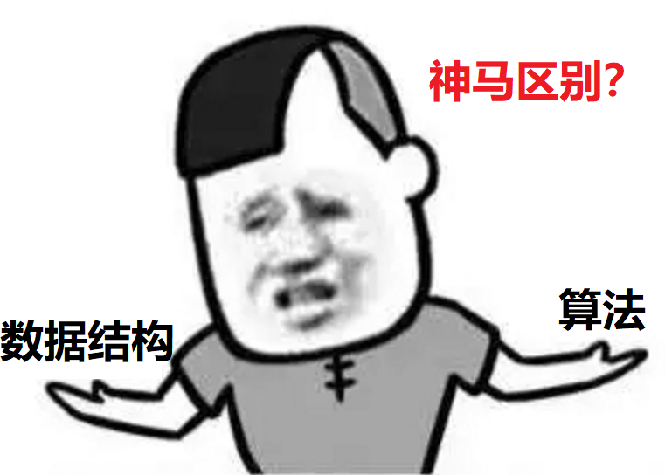
第一章 绪论
第三节 算法
数据结构vs算法
《数据结构》
查找 算法
排序 算法
翻看教材：各种算法
《算法导论》
数据结构
各种 树和图
堆栈、字符串，等等
Notes:
数据结构和算法有什么区别？

Slide 10
第一章 绪论
第三节 算法
一、算法（Algorithm）
算法是对特定问题求解步骤的一种描述，是指令的有限序列
每条指令可以是一个或多个操作
算法是一个长度有限的操作序列

Slide 11

第一章 绪论
第三节 算法
数据结构vs算法
数据结构
算法
本质上是一个二元组{D,S}
本质上是指令序列
从定义上看，他们区别是…
从定义上看，他们并没有半毛钱关系!!!!!!
数据结构和算法有啥关系？

Slide 12
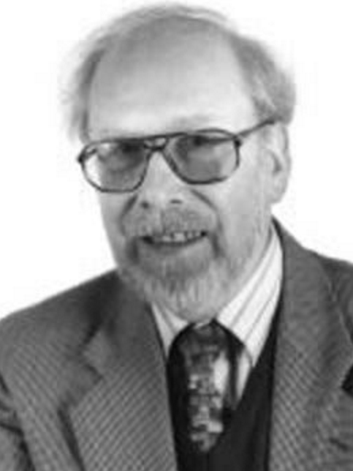
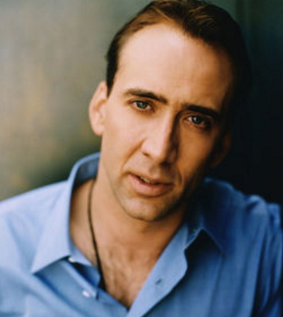
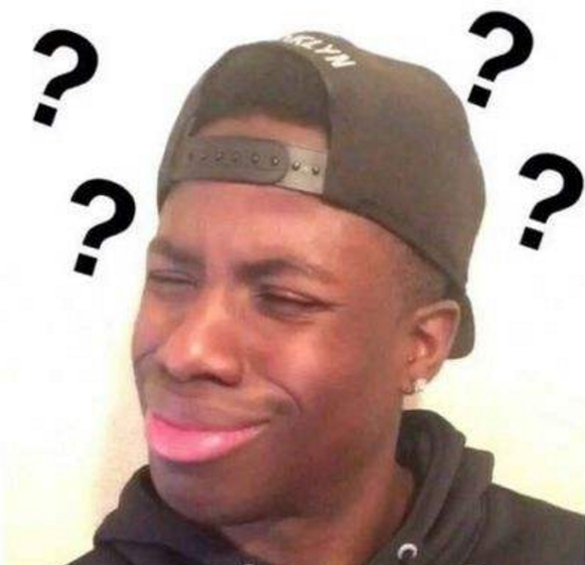
第一章 绪论
第三节 算法
二、数据结构和算法的关系
算法+数据结构=程序设计
算法以数据结构为基础
没有数据间的关系，算法根本无法设计
甚至有些数据结构就是为某类算法创造的
尼古拉斯
· 沃斯
Notes:
瑞士的计算机科学家

Slide 13

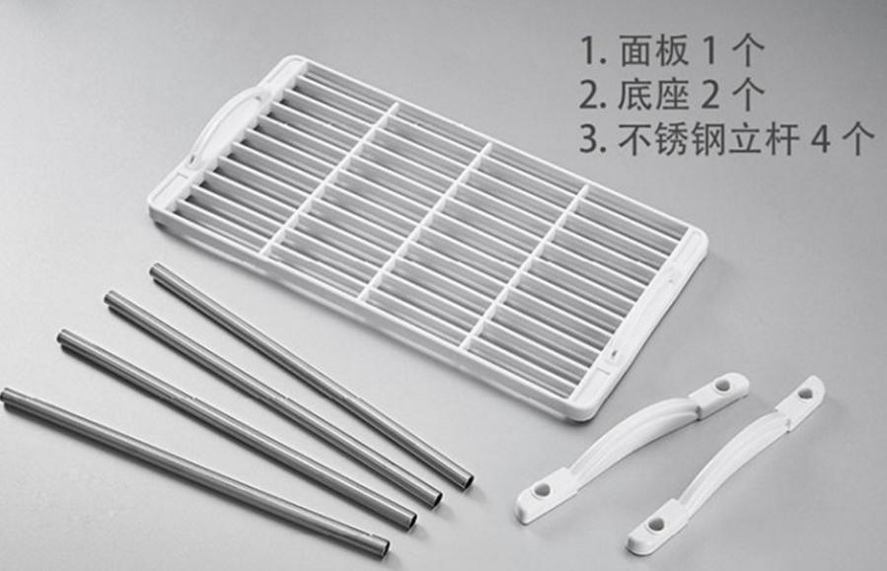
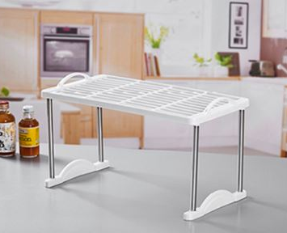

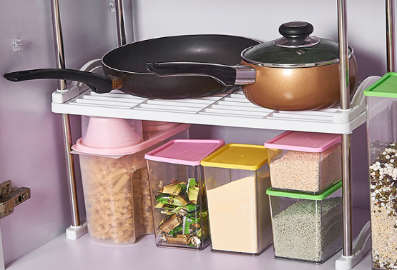
第一章 绪论
第三节 算法
二、数据结构和算法的关系
网购
商品的零部件：数据元素
搭建好的商品：数据结构
怎么使用商品来解决面对的问题：算法

Slide 14
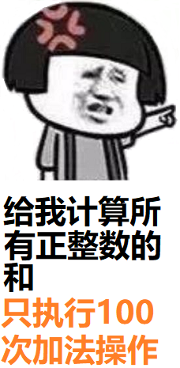


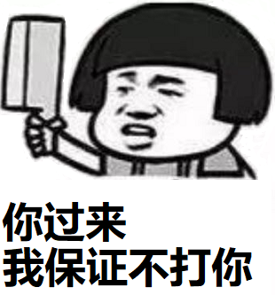
第一章 绪论
第三节 算法
最大操作次数
三、算法的特性
1.有穷性：
算法在执行有穷步后结束
Notes:
并且每一步都在有穷的时间内完成。
受到实际应用的限制

Slide 15
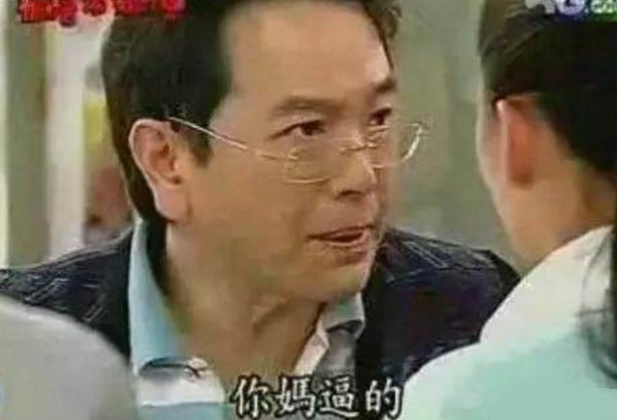
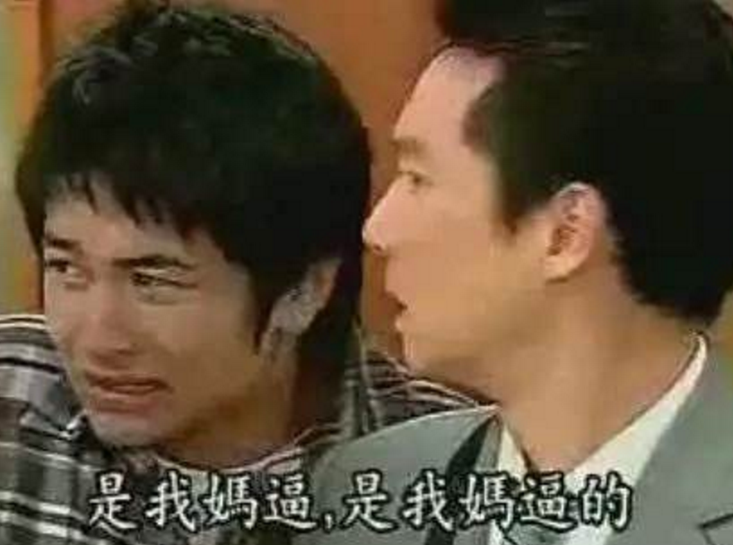
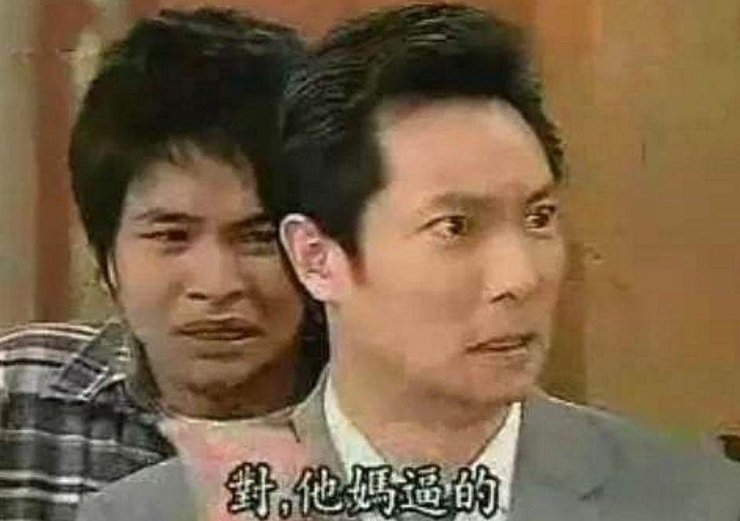

第一章 绪论
第三节 算法
三、算法的特性
2.确定性：
每条指令的含义都是确切的，没有二义性
用自然语言或者伪代码描述一个算法时，尤其要注意！

Slide 16
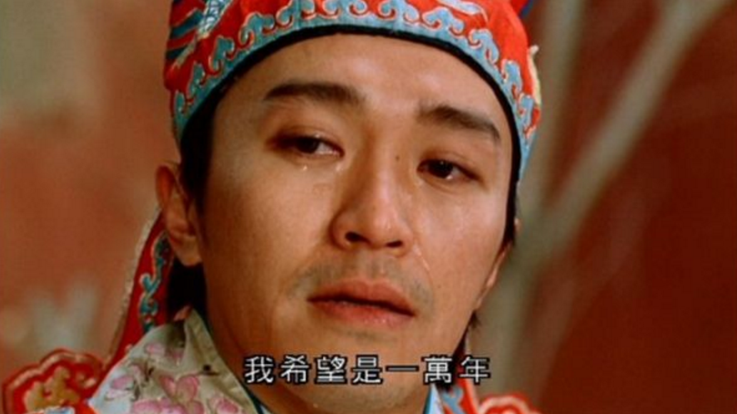
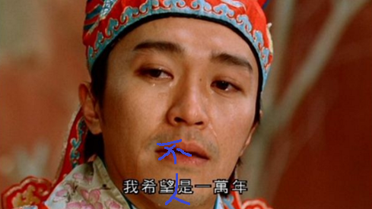
第一章 绪论
第三节 算法
三、算法的特性
3.可行性：
操作都是可实现的，即可以通过已经实现的基本运算执行有限次实现
在工程上，算法的可行性一般指在现有的计算资源和合理的时间内可行。
Notes:
用计算

Slide 17
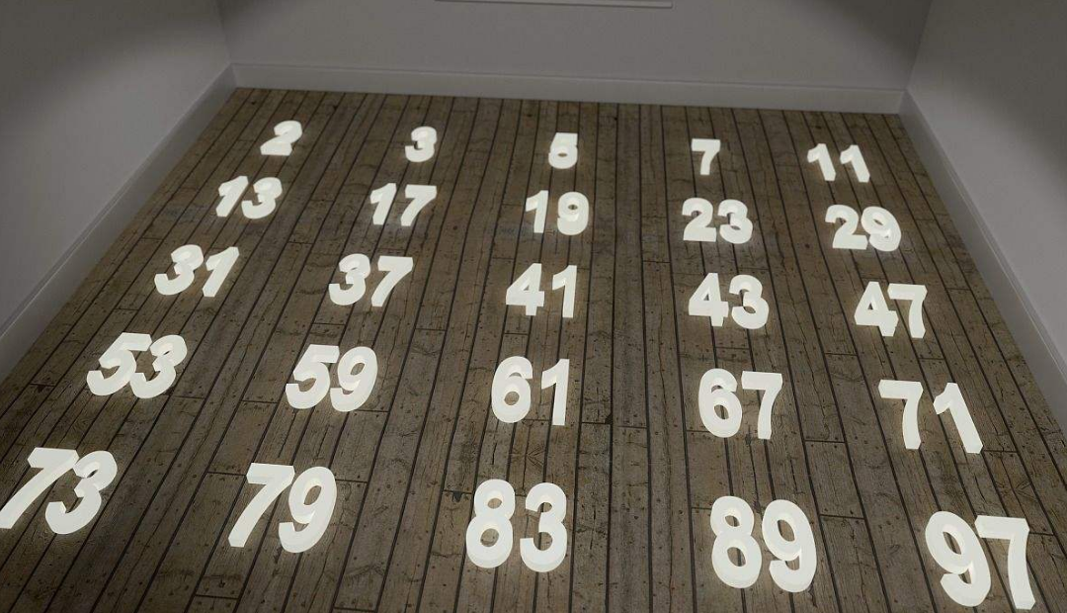
第一章 绪论
第三节 算法
三、算法的特性
4.输入：
5.输出：
有0个或者多个输入
有1个或者多个输出
0个输入的算法？
让计算机列举素数：
2^77232917-1
2017 年 12 月 26 日
2^82589933-1
2018 年 12 月 7 日

Slide 18
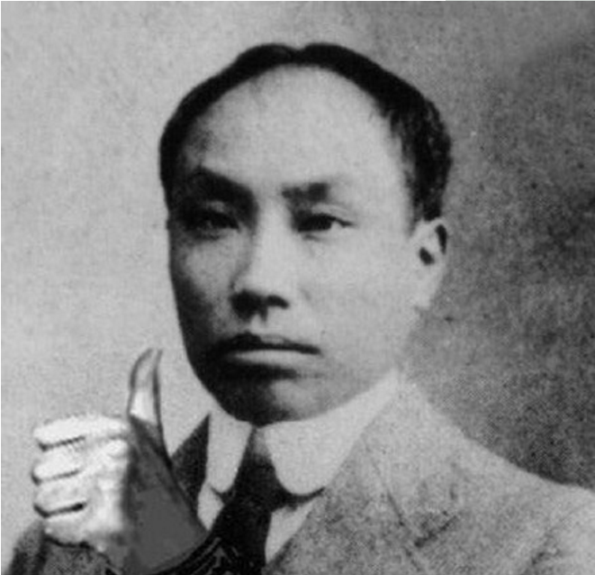
第一章 绪论
第三节 算法
三、算法设计的要求
有些算法比较优秀，有些算法则不太优秀
怎么评价算法？

Slide 19
第一章 绪论
第三节 算法
四、算法设计的要求
1. 正确性：满足具体问题的需求
4个层次：
a)程序不含语法错误；
b)对于几组输出数据，能够得到满足要求的输出
c)对于精心选择的刁难型数据，能够得到满足要求的输出
d)对于所有数据，能够得到满足要求的输出

Slide 20

第一章 绪论
第三节 算法
四、算法设计的要求
2. 健壮性：对于非法输入，也能适当反应
例如：一个算法用于判断一个数是否是素数
期待的输入：实数
实际的输入：字符
健壮性差，通俗地说，就是BUG多！
让程序员最痛苦的就是修BUG！

Slide 21

第一章 绪论
第三节 算法
四、算法设计的要求
3. 可读性：便于理解和修改
让程序员最痛苦的就是修BUG！
比修BUG更痛苦的是
修别人的BUG！

Slide 22
第一章 绪论
第三节 算法
四、算法设计的要求
4. 高效率和低存储量
高效率：执行时间少
低存储：执行中需要的最大存储空间小
Notes:
min max f(x)

Slide 23

第一章 绪论
第四节 算法分析
四、时间复杂度
衡量算法的效率，主要依据算法执行所需要的时间，即时间复杂度
事后统计法：计算开始时间和完成时间的差值
事先分析法：撇开算法运行的软硬件环境，
分析算法的策略和问题的规模，
是评价算法时间复杂度的常用方法

Slide 24
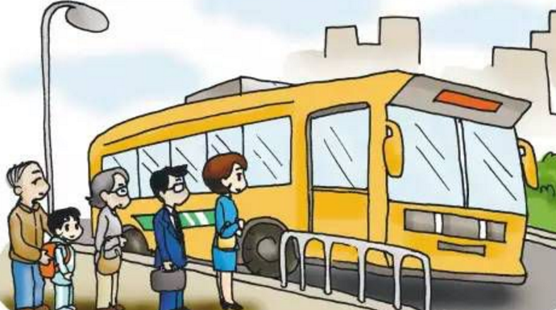
第一章 绪论
第四节 算法分析
四、时间复杂度
时间复杂度定义为问题规模n的函数f(n),即
什么是问题规模n？
一般来说，可以理解为算法接受和处理的数据元素个数
T(n)=O(f(n))
问题规模就是队列的长度

Slide 25
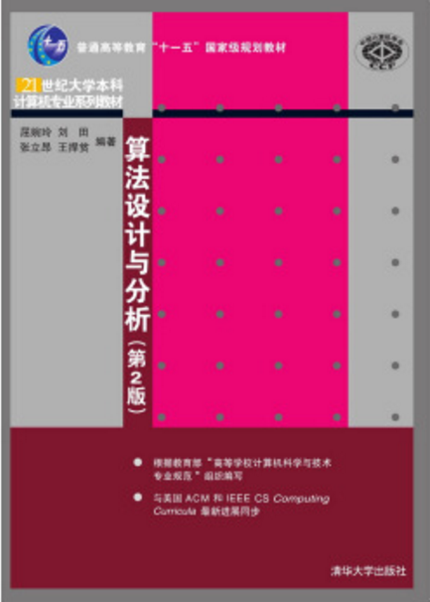
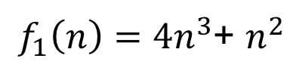
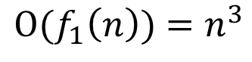
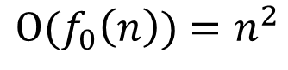
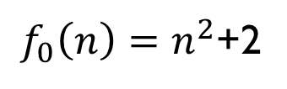
第一章 绪论
第四节 算法分析
四、时间复杂度
T(n)=O(f(n))
O(f(n))意为f(n)阶 Order
$f_{0}\left(n\right)=n^{2}$+2
$$O(f_{0}\left(n\right))=n^{2}$$
$f_{1}\left(n\right)={4n}^{3}$+ $n^{2}$
$$O(f_{1}\left(n\right))=n^{3}$$
忽略低阶项！
忽略倍数常量！

Slide 26
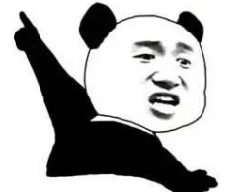
第一章 绪论
第四节 算法分析
四、时间复杂度
算法的策略和问题的规模
T(n)=O(f(n))
f(n)由算法的策略决定，
一般指算法中最深层循环内的基本操作重复执行的次数

Slide 27
第一章 绪论
第四节 算法分析
四、时间复杂度（举例）
int a[n]={1};
for (i=1; i<=n; i++)
for (j=1;j<=n;j++)
{a[i] = a[i] *2;
a[j] = a[j] *3;}
int a[n]={1};
for (i=1; i<=n; i++)
{a[i] = a[i] *2;
a[i] =a[i] *3;}
int a[n]={1};
a[0] = a[0]*2;
问题规模为n
问题规模为n
问题规模为n
f(n)=1
f(n)=2n
f(n)=2n*n = 2n²
算法时间复杂度：
O(1)
O(n)
O(n²)
常量阶
线性阶
平方阶

Slide 28
第一章 绪论
第四节 算法分析
四、时间复杂度（举例）
int a[n]={1};
for (i=1; i<=n; i*=2)
{a[i] = a[i] *2;}
问题规模为n
f(n)= log₂n +1
算法时间复杂度：
O(log₂n)
对数阶

Slide 29
第一章 绪论
第四节 算法分析
四、时间复杂度（举例）
A
下面程序段的时间复杂度是（ ）。
i=s=0;
while(s<n){
i++;s+=i;
}
A. O(n^{1/2}) B. O(n²) C. O(log₂n) D. O(n³)

Slide 30
第一章 绪论
第四节 算法分析
四、时间复杂度
O(1)
O(n)
O(n²)
O(log₂n)
O(nlog₂n)
O(n!)
O(2^{n})
O(3^{n})
随着问题的规模增长快的算法，不宜使用！！
O(1)
<
O(log₂n)
<
O(n)
<
O(nlog₂n)
<
O(n²)
<
O(2^{n})
<
O(3^{n})
<
O(n!)
多项式时间内无法求解的算法一般被认为是不可行的！
Notes:
这里可以提问（log(n)）^2和O(n)

Slide 31
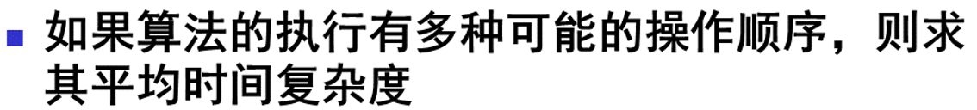
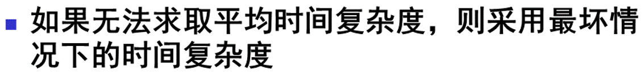
第一章 绪论
第四节 算法分析
四、时间复杂度
时间复杂度是衡量算法优劣的一个最重要的标准！

Slide 32
第一章 绪论
第四节 算法分析
四、空间复杂度
空间复杂度指算法执行时，所需存储空间的度量。
类似于时间复杂度，它也是问题规模的函数，即
S(n)=O(g(n))

